Slide 1
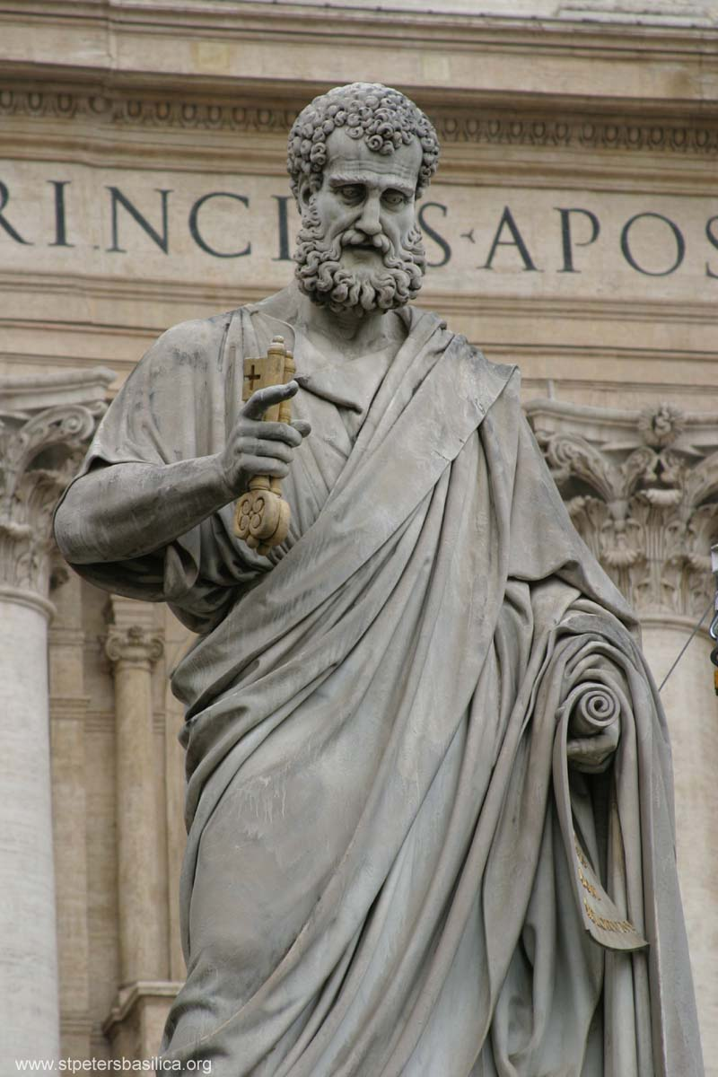
Apoštol PETER
SILA V SLABOSTI

Slide 2
Apoštol Peter – hlavné črty
Bol synom Jonáša. Pochádzal z mesta Betsaida na brehu Galilejského jazera. Zamestnaním bol rybár.
Práve pri práci rybára ho Ježiš spolu s bratom Ondrejom povolal za svojich apoštolov.
V zoznamoch apoštolov sa vždy uvádza na 1. mieste.
Peter patrí spolu s dvoma synmi Zebedeja medzi úzky okruh Ježišových dôverníkov (vzkriesenie Jairovej dcéry, Ježišovo premenenie na vrchu Tábor, modlitba v Getsemanskej záhrade.

Slide 3
Ježiš mu dal nové meno Šimon – Peter (= Skala). Pápeži si pri voľbe menia meno na pamiatku Petra.
Všetky evanjeliá hovoria, že Peter trikrát zaprel Ježiša, ale úprimne to oľutoval.
Po Ježišovom nanebovstúpení Peter je predstavený kresťanov v Jeruzaleme. V prvej časti Skutkov apoštolov (1.-12. kapitola) je hlavnou postavou. Vystupuje na jeruzalemskom koncile ohľadom podmienok, za ktorých aj pohania môžu vstúpiť do Cirkvi.
Podľa ranokresťanskej tradície pôsobil v Ríme, kde pre Krista zomrel mučeníckou smrťou za cisára Nera okolo roku 67 po Kr.

Slide 4
Štruktúra dnešného úryvku
(Mt 16,13-28)
Petrovo vyznanie (Mt 16,13-20);
Ježišova predpoveď svojho utrpenia a Petrova reakcia (Mt 16,21-23);
Cesta kríža (Mt 16,24-28)

Slide 5
Petrovo vyznanie (Mt 16,13-20)
Dej sa odohráva na severe pod pohorím Hermon, kde pramení rieka Jordán.
Cézarea Filipova bola sídlom Filipa, jedného z troch synov Herodesa Veľkého, medzi ktorých rozdelil svoje kráľovstvo.
V Cézarei Filipovej bolo veľa chrámov zasvätených pohanským božstvám.
Na tomto mieste Ježiš zjavuje iný typ vlády – Boh, ktorý sa obetuje pre človeka.

Slide 6
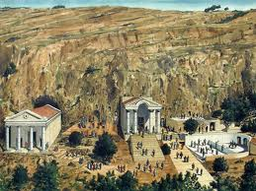
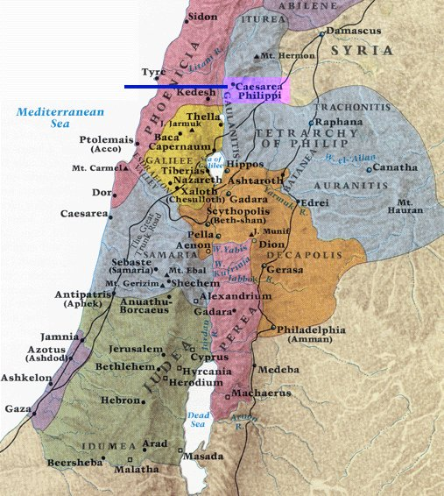
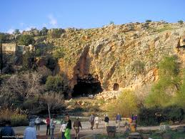

Slide 7
Je prekvapujúce, že medzi rôznymi mienkami (Ján Krstiteľ, Eliáš, Jeremiáš) sa neuvádza, žeby o Ježišovi kolovala mienka, že je MESIÁŠ. Ježiš je nepoznaný!
Vyznanie Petra: „Ty si Mesiáš, Syn živého Boha“ odráža židovskú mentalitu. Jediným živým Boh medzi rôznymi pohanskými bôžikmi, je Boh Izraela.
V židovskom očakávaní Mesiáš mal byť ľudským – pozemským stvorením, nie Bohom.
Spoznanie Ježišovej božskej identity je Božím darom (nie telo a krv, ale môj Otec, ktorý je na nebesiach).

Slide 8
Na žiadnom inom mieste Ježiš nehovorí tak zreteľne o založení Cirkvi, ako práve tu.
V žiadnom inom evanjeliu sa slovo „Cirkev“ (po grécky „eklésia“) nepoužíva, iba v Matúšovom evanjeliu.
V aramejčine Kéfas pochádza z kéfa = skala; V gréčtine Petros pochádza z petra= skala.
Význam je jasný. Peter sa stáva základom, na ktorom stojí budova, ktorou je Cirkev.
Ježiš zveruje Petrovi kľúče od tejto „budovy“. Kľúče nemajú význam „vrátnika“, ale skôr symbolizujú toho, komu je zverená hlavná zodpovednosť.

Slide 9
Zviazať a rozviazať je technickým výrazom, ktoré poznalo aj židovstvo. Bola to právomoc posudzovať, či správanie človeka je v zhode s predpismi Mojžišovho zákona.
V nebi a na zemi znamená, že samotný Boh „potvrdí“ Petrovo rozhodnutie na zemi.

Slide 10
Ježišova predpoveď svojho utrpenia a Petrova reakcia (Mt 16,21-23)
Od tej chvíle – je to prelomový bod. Dovtedy Ježiš ohlasoval evanjeliu, teraz upozorňuje, že to nie je všetko. Čaká ho utrpenie.
Starší, zákonníci, farizeji – je to pomenovanie pre členov židovskej veľrady, ktorá Ježiša odsúdi.
Zaujímavé slovíčko „musí“, ktorým Ježiš poukazuje, že jeho umučenie je Božím plánom, nie náhoda alebo zhoda okolností.
Peter ešte nerozumie poslaniu Mesiáša, stále je príliš ľudský. Božiemu synovi „sa nepatrí“, aby trpel. Bolo by to znesvätením Boha.

Slide 11
Pozor na správny preklad: Choď za mňa. Ježiš neodháňa Petra, ale zdôrazňuje, že miesto jeho učeníka je kráčať za svojím Majstrom a nie diktovať mu, čo má robiť.
Ježiš upozorňuje Petra, že svojím postojom sa mu stal vlastne pokušiteľom (ako diabol na púšti), ktorý ho odťahuje od Božej cesty. Peter má budovať nebeské kráľovstvo, nie kráľovstvo diabla s vlastnými ambíciami a túžbami.

Slide 12
Cesta kríža (Mt 16,24-28)
Slová, ktoré Ježiš hovorí o kríži nepatria všetkým, ale len tým, ktorí chcú byť jeho učeníkmi, tzn., ktorí chcú ísť za Ježišom.
Zaprieť seba samého neznamená vzdanie sa len nejakých drobností, ale najmä riskovať stratu „seba samého“, tzn. odsunúť na bok všetky pozemské ambície a túžby.
To sa týka Ježišových učeníkov všetkých čias.
Skutočné nasledovanie Ježiša je náročné, lebo je to vždy cesta kríža.

Slide 13
Náročný verš Mt 16,28
Veru, hovorím vám: Niektorí z tých, čo tu stoja, neokúsia smrť, kým neuvidia Syna človeka, ako prichádza vo svojom kráľovstve."
- Netreba verš brať doslova, ale príchod kráľovstva sa v Ježišovi uskutočňuje na kríži.
- Niektorí poukazujú, že tieto slová treba spájať s ohlasovaním Krista jeho učeníkmi. Evanjelium sa bude hlásať po celom svete a niektorí z Ježišových učeníkov budú toho svedkami.

Slide 14
Zamyslenie pre môj život
Ježiš prináša odlišný typ vlády. Je to spoločenstvo lásky, pravdy, spravodlivosti a pokoja. O aký druh moci a vplyvu sa usilujem ja?
Cesta Ježišovho učeníka je kráčaním za Ježišom. Nevytváram si vlastnú cestu, aby to vlastne Ježiš kráčal za mnou podľa mojich kritérií?
Ako realizujem „zaprieť sám seba“? Nie je moja predstava o nasledovaní Ježiša len o tom, že si nedoprajem nejakých drobných vecí, ale v podstate moje pohodlie nie je nijako ohrozené?

Slide 15
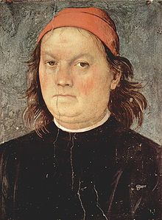
Apoštol Peter v umení
Pietro Perugino (1446-1523),
taliansky maliar. Narodil sa v mestečku
Cittá della Pieve, Umbria.
Umenie študoval v Perugii a vo Florencii.
V roku 1480 ho pápež Sixtus IV. zavolal do Ríma, aby sa podieľal na výzdobe Sixtínskej kaplnky.
Ja autorom fresiek: Mojžiš a Sefora, Ježišov krst a Odovzdanie kľúčov Petrovi.
Po skončení práce umelecky pôsobil vo Florencii a v Perugii.
Zomrel na mor v mestečku Fontignano pri Perugii.

Slide 16
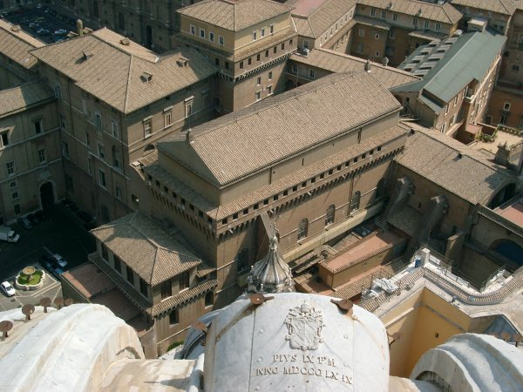
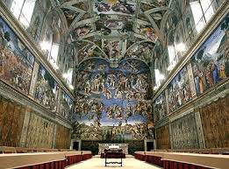
Sixtínska kaplnka
Názov má podľa pápeža Sixta IV., ktorý dal v rokoch 1477-1480 opraviť túto kaplnku.
Neskôr pápež Július II. poveril Michelangela, aby namaľoval dielo Posledný súd.
V súčasnosti je to miesto, kde sa koná voľba nového pápeža (tzv. konkláve).
40 m dĺžka, 13 m šírka a 20 m výška

Slide 17
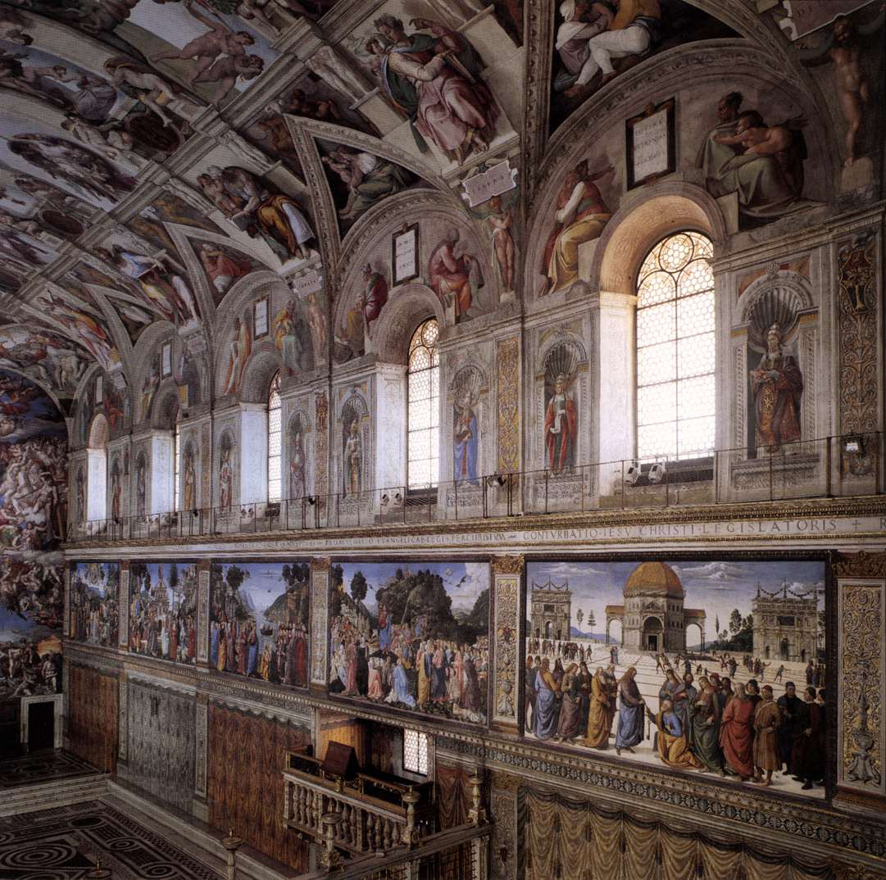
Ježišov krst
Pokúšanie
Povolanie apoštolov
Reč na vrchu
Odovzdanie kľúčov
Posledná večera
Severná stena obsahuje 6 výjavov zo života Krista

Slide 18
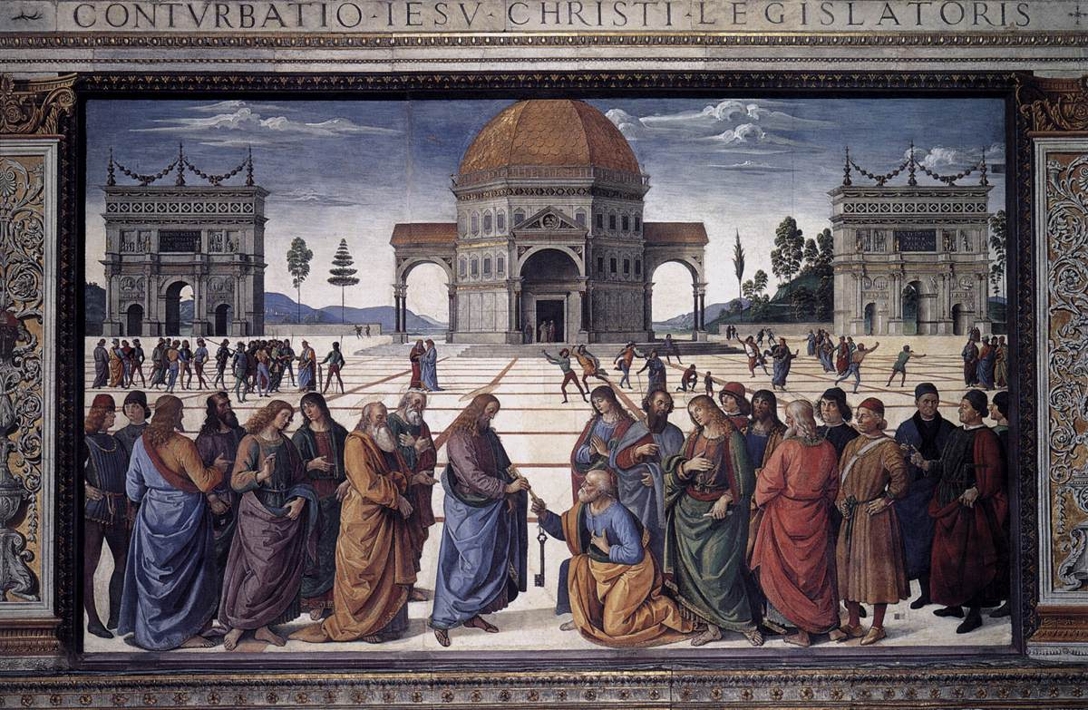
„Tebe dám kľúče od nebeského kráľovstva“ (Mt 16,19)

Slide 19
Modlitba za dar viery
Trojjediný milosrdný Bože, v krste si nás obdaroval veľkonočnou vierou, aby sme ťa poznávali a mohli žiť s tebou v spoločenstve ako deti s Otcom a medzi sebou ako bratia a sestry. Naplň nás vďačnosťou za tento nevýslovný dar tvojej lásky. Roznecuj v nás zodpovednosť za vieru, aby sme si vládali zachovať vzácne dedičstvo otcov aj v skúškach života a aby sa naša viera vždy zhodovala s vierou Cirkvi. Posilňuj našu vieru Božím slovom, sviatosťami a modlitbou, aby v nás rástla a bola vždy živá a činná v láske. Daj, aby naša viera bola vytrvalou poslušnosťou tvojim prikázaniam, a tak prinášala ovocie nábožnosti a ľudskosti. Pomáhaj nám ju každý deň vyznávať slovom, ale najmä skutkami viery. Vzbudzuj v nás ustavične radosť z viery a urob nás jej šíriteľmi a svedkami medzi ľuďmi v našej spoločnosti. Prosíme ťa o to na príhovor Panny Márie, ktorá je blahoslavená, lebo uverila, i svätého Cyrila a Metoda, našich vierozvestov. Amen.

